Slide 1


قراءة مقاطع صوتية مكونة من حركتين (الفتح مع التنوين بالكسر) وذلك مثل: (أَبٍ – أَتٍ – أَعٍ – أَطٍ – أَضٍ – أَشٍ – أَرٍ – أَدٍ . . . . )
محمود خالد حوامدة

Slide 2

المراجعة: جمعه شعيب | الإعداد : محمود حوامدة | قراءة مقاطع صوتية مكونة من حركتين (الفتح مع التنوين بالكسر) رقم الهدف :(1913) | الهدف
الفئة العمرية: 13/12 | مستوى الشدة: البسيطة | فئة الإعاقة : الاعاقة الذهنية | بيانات الهدف
قصة تنوين الكسر : كان هنالك عائلة تسمى عائلة التنوين وهي تتكون من ثلاثة أفراد الأول تنوين الفتح والثاني تنوين الضم والثالث تنوين الكسر وسنتعرف اليوم على الفرد الثالث تنوين الكسر ويكون دائما في أخر الكلمة وله صوت يشبه الجرس )تننننننننننن(صوت النون فيه ينطق ولا يكتب مثال) أسد وليس أسدن (وهو تنوين قوي ولكنه يجلس دائما على الأرض لا يستطيع التحليق في السماء وأيضا لا يوجد تنوين في وسط الكلمة أو أولها . الأنشطة الصفية: ​ 1- عرض فيديو عن مقاطع مكونة من حركتين.​ 2.عرض صور لجمل بها تنوين الكسر مع الفتح . 3.أن يقرا الطالب مقاطع بها تنوين الكسر مع الفتح . 3. تنفيذ نشاط عن تنوين الكسر مع المعلم . |  |  | كتاب الطالب

Slide 3
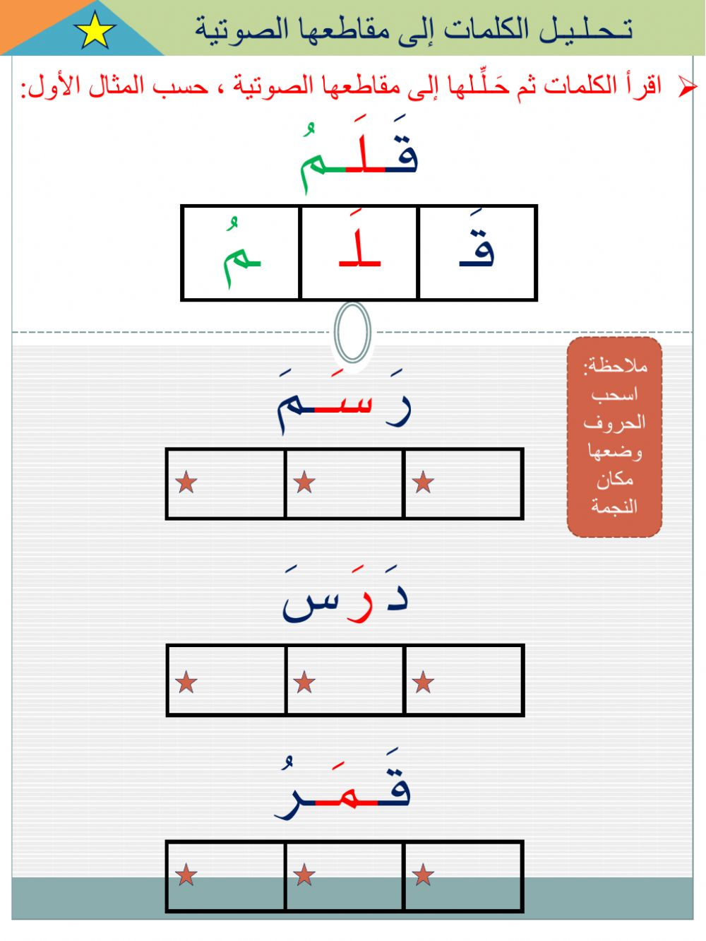
قراءة مقاطع صوتية مكونة من حركتين (الفتح مع التنوين بالكسر) وذلك مثل: (أَبٍ – أَتٍ – أَعٍ – أَطٍ – أَضٍ – أَشٍ – أَرٍ – أَدٍ . . . . ) | الهدف
انشطه مهارية | المكونات
الانشطه الصفية 1. عرض فيديوهات عن. قراءة مقاطع صوتية مكونة من حركتين 2. عرض صور لكلمات بها مقاطع صوتية مكونة من حركتين
تنوين الكسر
https://youtu.be/49Jo1ZVHJZ0

Slide 4
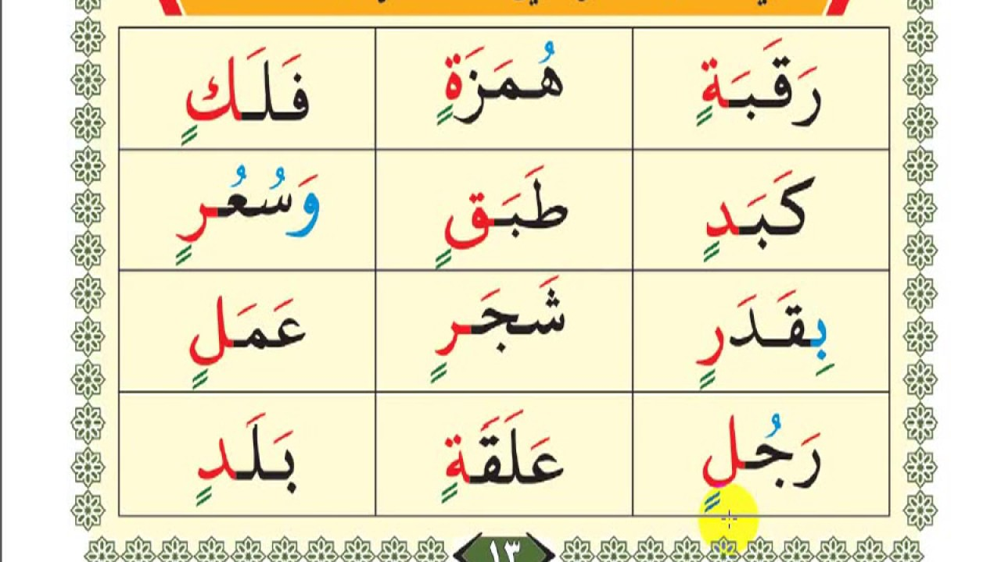
الحصة الدراسية:​ الهدف الرئيسي قراءة مقاطع صوتية لكلمات بالتنوين بالكسر مع الفتح . تشغيل الفيديو الخاص بالدرس.​ تنفيذ التمارين والأنشطة الصفية داخل الغرفة الصفية ​. النشاط الفني: ​ ان يقوم الطالب برسم أنواع التنوين مع المعلم . | دليل للمعلم
أعطاء ولي الامر بعض التمارين والواجبات المنزلية ) ( | الواجب المنزلي
مجموعة تدريبات على الأيباد تتضمن: 1- عرض فيديو عن قراءه مقاطع صوتيه بتنوين الكسر مع الفتح | تمارين الكترونية
جيد: ان يتمكن الطالب من قراءه مقاطع بها بتنوين الكسر مرتفع: ان يتمكن الطالب من قراءه مقاطع بتنوين الكسر والفتح | التقييم
قراءه مقاطع صوتيه للفتح مع تنوين الكسر
https://youtu.be/8FiUmusuka4

Slide 5


تنوين الكسر

Slide 6
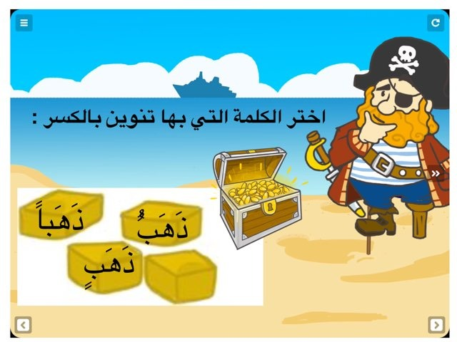
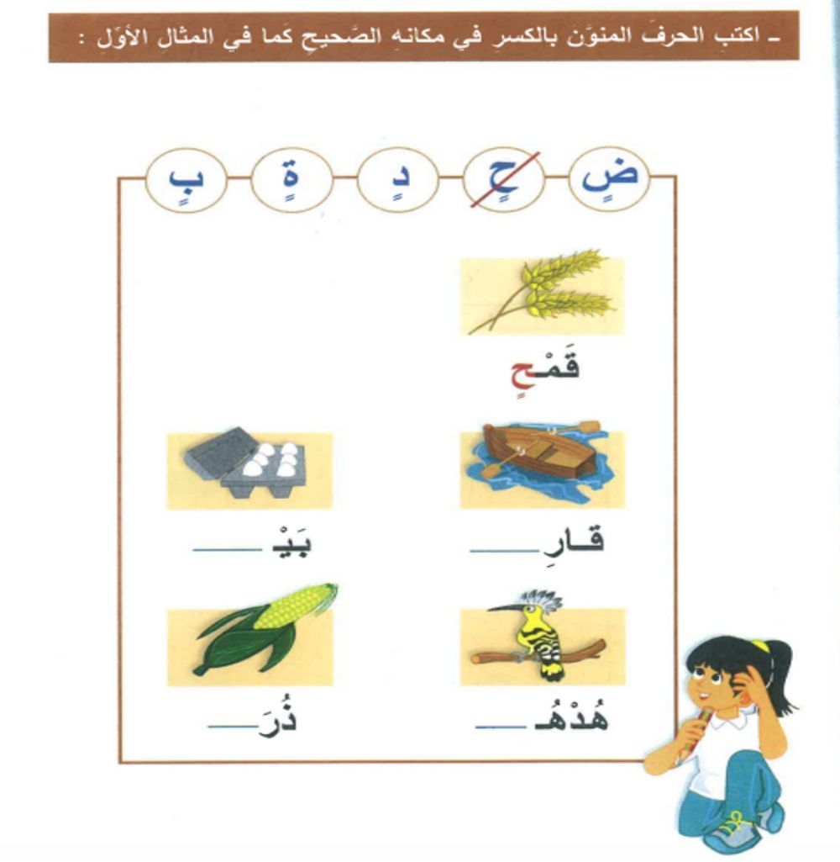
أوراق عمل

Slide 7
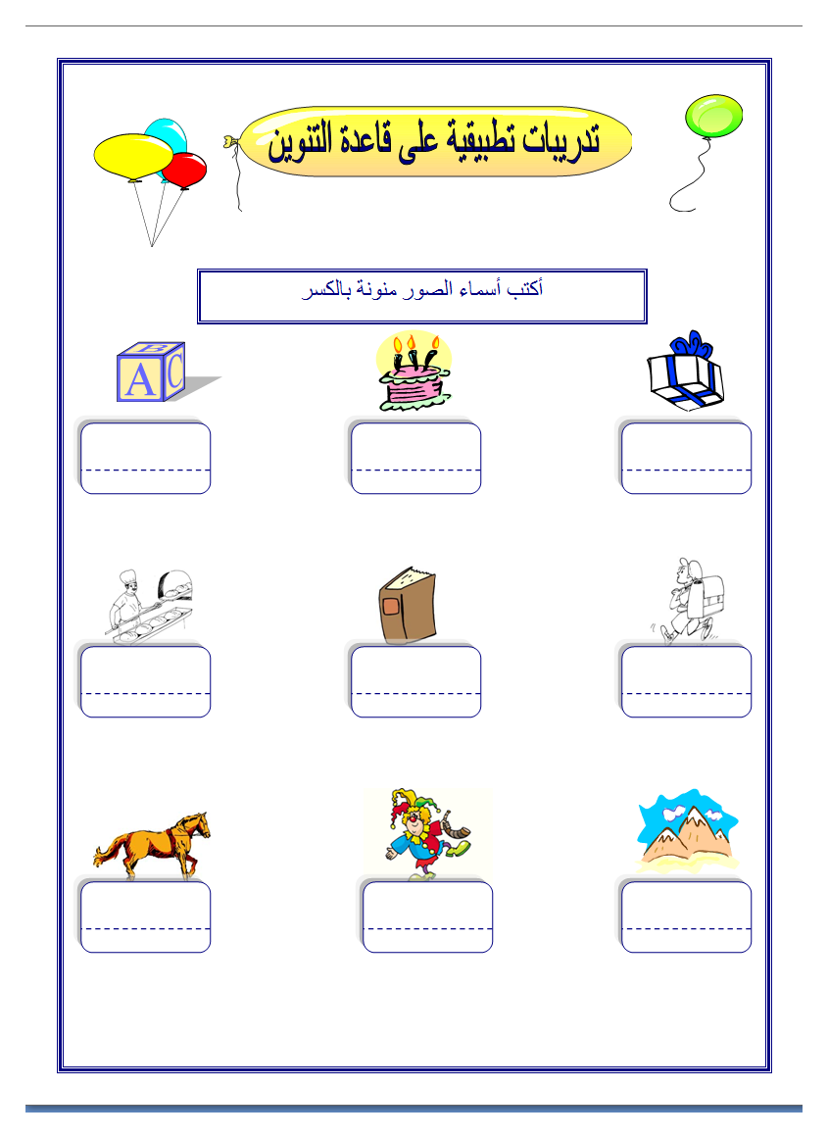
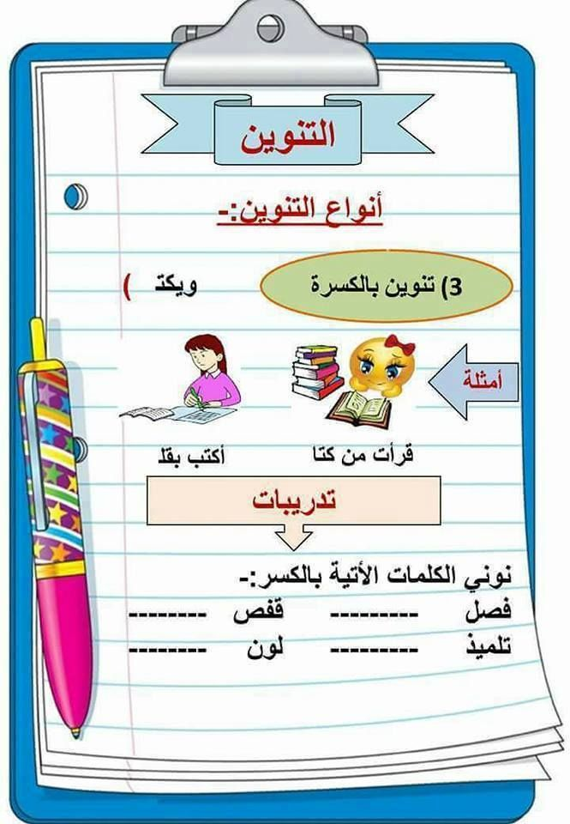
أوراق عمل

